Slide 1
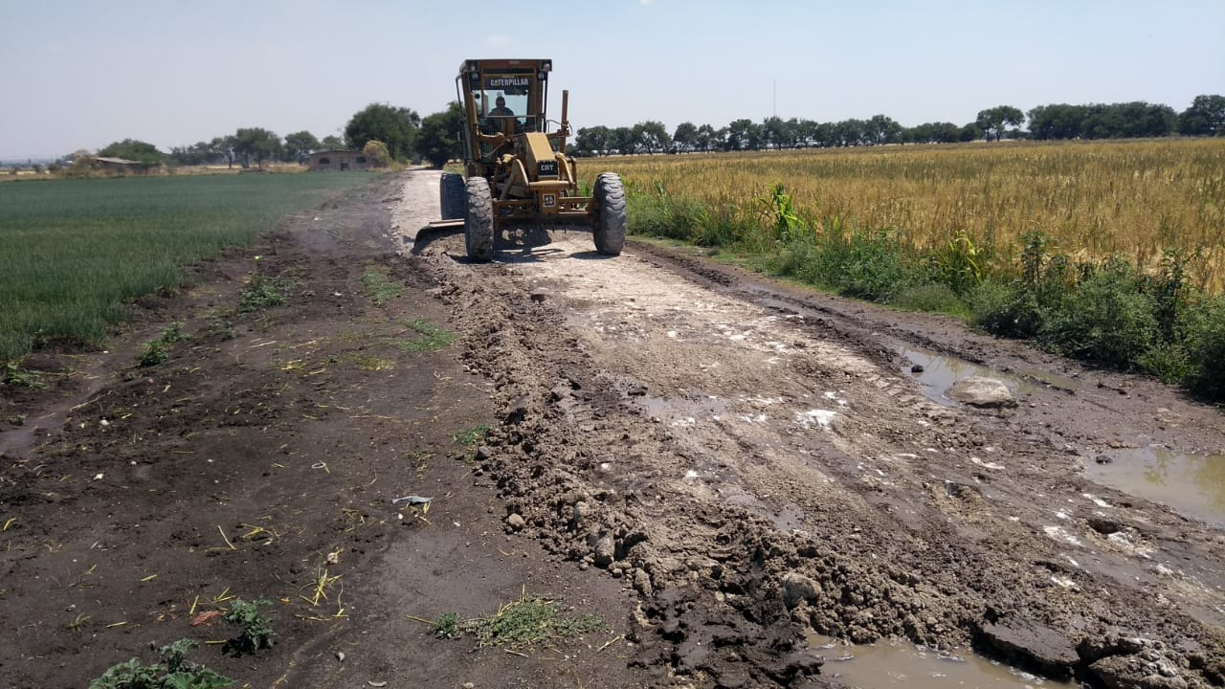
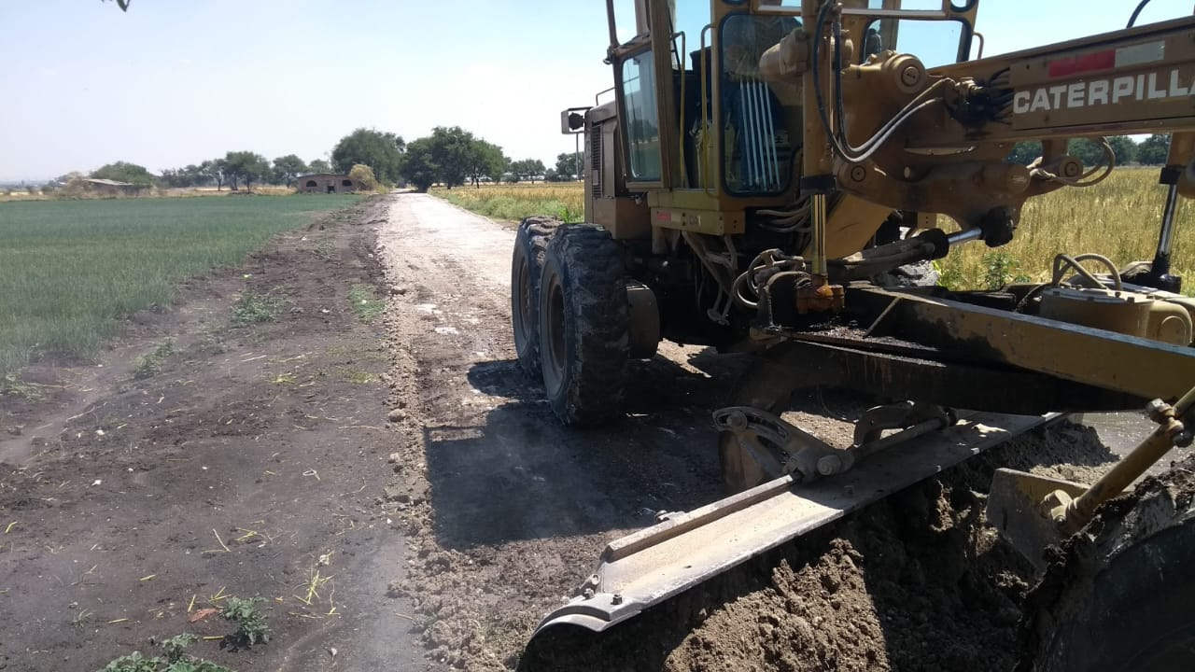
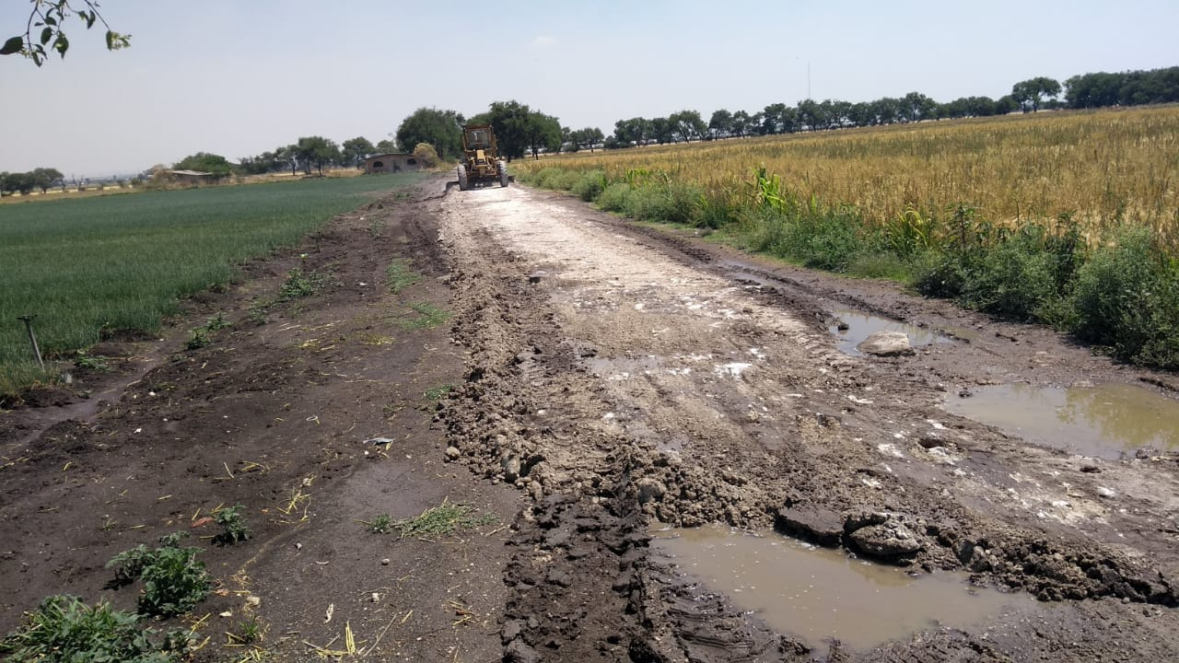
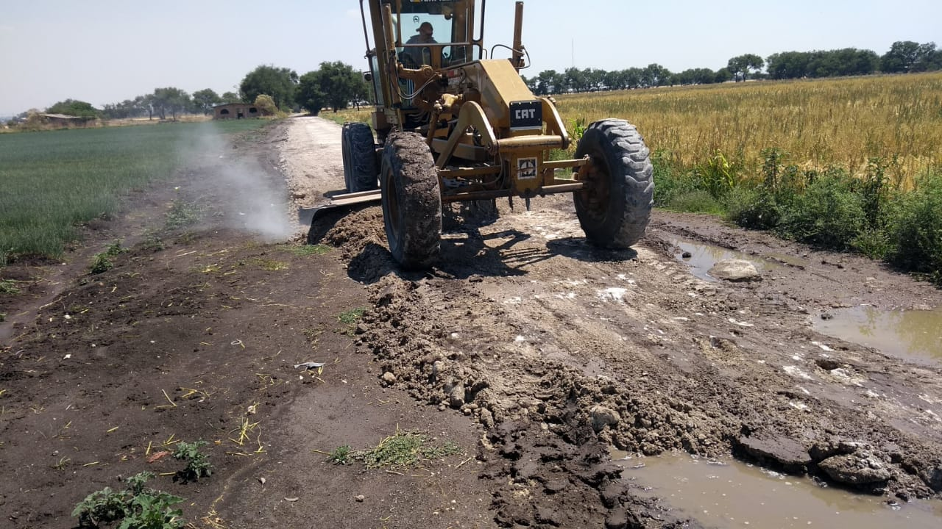
REPORTE MES DE JULIO
MAQUINARIA
RENIVELACION EN LA COMUNIDAD BARRIO DE GUADALUPE DEL MEZQUITILLO
FECHA INICIO
CONCEPTO
UNIDAD
CANTIDAD
FECHA TERMINO
05/07/2019
CALLE NUEVO HORIZONTE
M2
800
05/07/2019

